Slide 1
TRƯỜNG TIỂU HỌC THỊ TRẤN YÊN VIÊN
TẬP HUẤN
SƠ CẤP CỨU BỎNG

Slide 2
NỘI DUNG
1. Dấu hiệu nhận biết
2. Nguyên nhân
3. Nguy cơ
4. Xử trí
5. Phòng ngừa điện giật

Slide 3
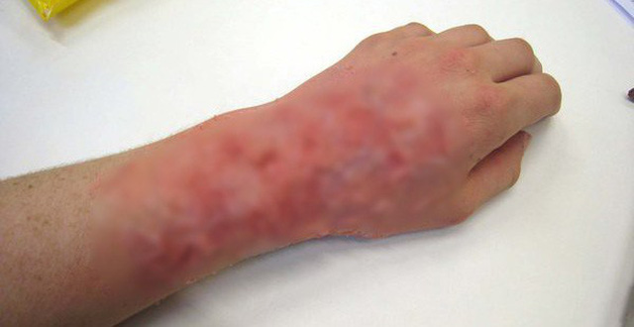
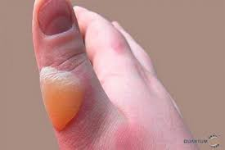
1. DẤU HIỆU NHẬN BIẾT
1.1. Dấu hiệu bỏng nhiệt và hóa chất:
- Đau, đỏ rát tại vết bỏng.
- Phỏng nước (nốt phồng rộp, bên trong có dịch).
- Vết bỏng có thể hoại tử khô đen.

Slide 4
1. DẤU HIỆU NHẬN BIẾT
1.2. Dấu hiệu bỏng lạnh:
Da ngứa, đau, biến đổi màu sắc.
Da có thể trắng tiến tới đỏ và vàng.
Rối loạn hoặc mất cảm giác nóng lạnh.
- Da co cứng.
- Có thể xuất hiện các bọng nước, da có thể trở thành màu đen.

Slide 5
2. NGUYÊN NHÂN
2.1. Bỏng nhiệt:
Nhiệt khô: bàn là, ống bô xe máy, cháy nổ bình ga, hỏa hoạn.
Nhiệt ướt: bỏng nước sôi, hơi nước nóng, …
Bỏng lạnh: làm việc trong phòng lạnh, kho lạnh, …

Slide 6
2. NGUYÊN NHÂN
2.2. Bỏng điện: điện sinh hoạt, điện công nghiệm, sét đánh.
2.3. Bỏng hóa chất: bỏng do vôi tôi, hóa chất sinh hoạt, hóa chất công nghiệp.
2.4. Bỏng do tia bức xạ: mặt trời, tia cực tím mạnh, tia laser trong công nghiệp.

Slide 7
3. NGUY CƠ
Nhiễm trùng sau khi bỏng.
Sốc do nhiễm trùng, nhiễm độc, do thoát dịch qua vết bỏng, …
Bỏng nặng có thể gây tàn phế hoặc tử vong.

Slide 8
4. XỬ TRÍ
4.1. Cách xử trí chung:
- Bước 1: Xác định nguyên nhân gây bỏng
- Bước 2: Loại bỏ tác nhân gây bỏng. Làm nguội vùng bỏng bằng nước mát, sạch càng sớm càng tốt nếu bỏng nhiệt và hóa chất. Tháo bỏ những vật dụng như nhẫn, vòng, đồng hồ, … trước khi vết bỏng phồng rộp.
- Bước 3: Kiểm tra mạch và nhịp thở
- Bước 4: Phủ gạc sạch, ẩm và băng lỏng
- Bước 5: Cho nạn nhân uống nước dừa hoặc dung dịch Oresol
- Bước 6: Chuyển nạn nhân đến cơ sở y tế càng sớm càng tốt

Slide 9
4. XỬ TRÍ
4.2. Bỏng nhiệt:
* Bỏng nóng:
- Loại bỏ tác nhân gây bỏng. Làm nguội vùng bỏng bằng nước mát, sạch càng sớm càng tốt
- Tháo bỏ những vật dụng như nhẫn, vòng, đồng hồ, … trước khi vết bỏng phồng rộp.
- Kiểm tra mạch và nhịp thở
- Phủ gạc sạch, ẩm và băng lỏng
- Cho nạn nhân uống nước dừa hoặc dung dịch Oresol
- Chuyển nạn nhân đến cơ sở y tế càng sớm càng tốt

Slide 10
4. XỬ TRÍ
4.2. Bỏng nhiệt:
* Bỏng lạnh:
- Đưa nạn nhân đến nơi ấm càng nhanh càng tốt.
- Cởi bỏ quần áo nạn nhân nếu quần áo ướt => Ủ ấm bằng chăn, tăng nhiệt độ môi trường, …
- Ngâm vùng tổn thương trong nước ấm 40-42 C để làm ấm vùng tổn thương từ 10 đến 20 phút.
- Để nạn nhân nằm bất động hoặc băng kín bằng gạc vô trùng.
- Nếu bị bỏng lạnh ở tứ chi thì dùng các miếng đệm để ngăn cách các ngón tay, ngón chân.
- Chuyển nạn nhân đến cơ sở y tế gần nhất.

Slide 11
4. XỬ TRÍ
4.3. Bỏng điện:
- Nhanh chóng tách nạn nhân ra khỏi nguồn điện hoặc cắt nguồn điện một cách an toàn.
- Kiểm tra tình trang nạn nhân (mức độ tỉnh táo, nhịp thở, mạch).
- Nếu nạn nhân bị ngừng thở, ngừng tim thì tiến hành sơ cứu như trường hợp bị ngừng thở ngừng tim.
- Sơ cứu tổn thương như bỏng nhiệt.

Slide 12
4. XỬ TRÍ
4.4. Bỏng hóa chất:
- Dùng nước sạch rửa trôi hóa chất bám, dính ngoài da, sau đó xử trí như các trường hợp bỏng nhiệt và chuyển đến cơ sở y tế càng sớm càng tốt.
- Bỏng do uống hóa chất cho nạn nhân uống nước, không gây nôn và chuyển đến cơ sở y tế.

Slide 13
4. XỬ TRÍ
4.5. Bỏng do tia bức xạ nhiệt:
- Bảo vệ vết bảng bằng vải sạch, gạc ẩm
- Nhanh chóng chuyển nạn nhân đến cơ sở y tế.

Slide 14
5. PHÒNG NGỪA BỊ BỎNG
- Sắp xếp bố trí ngăn nắp đồ dùng sinh hoạt trong gia đình, trong bếp như phích nước, nồi canh, cơm nóng,…nơi an toàn để tránh nguy cơ bị hỏa hoạn, cháy nổ, điện giật…gây bỏng.
- Quản lý, sử dụng các hóa chất sinh hoạt, chất tẩy rửa, hóa chất công nghiệp đúng qui định, an toàn tránh nguy cơ bỏng hóa chất.
- Để xa tầm tay trẻ em và không để trẻ chơi những đồ dùng, hóa chất có nguy cơ gây bỏng.
- Sử dụng bảo hộ lao động đầy đủ theo qui định.
- Không làm việc quá lâu dưới nhiệt độ thấp.

Slide 15
CÁC ĐIỂM CẦN GHI NHỚ
- Phải đeo găng tay khi sơ cứu cho nạn nhân.
- Dịch từ vết bỏng cũng có nguy cơ lây nhiễm.
- Bỏng có nguy cơ nhiễm trùng cao.
- Bao bọc vết bỏng bằng vải, gạc ẩm, sạch và nhanh chóng chuyển đến cơ sở y tế.

Slide 16
TRÂN TRỌNG CẢM ƠN!

